Slide 1
Чебаркуль в годы Великой Отечественной войны
Подготовлена архивным отделом Чебаркульского городского округа под руководством начальника отдела Н.Б. Зеленцовой

Slide 2
Чебаркульский металлургический завод
В 1942 году на базе оборудования металлургического завода эвакуированного из города Электросталь был создан Чебаркульский металлургический завод (№ 701). Первая продукция была выдана 15 марта 1942 года. Входил в систему Черной металлургии СССР, Указами Президиума Верховного Совета СССР от 15 января 1943 и от 6 мая 1945 "за выполнение правительственного задания по вводу в строй завода и освоение в кротчайший срок выпуска продукции для фронта" 61 работник предприятия награжден орденом. (Челябинская область: энциклопедия / гл. ред. К.Н. Бочкарев.- Челябинск: Камен. пояс, 2008.- Т.6. Си-Ф.- 944 с.: ил. стр.752)

Slide 3
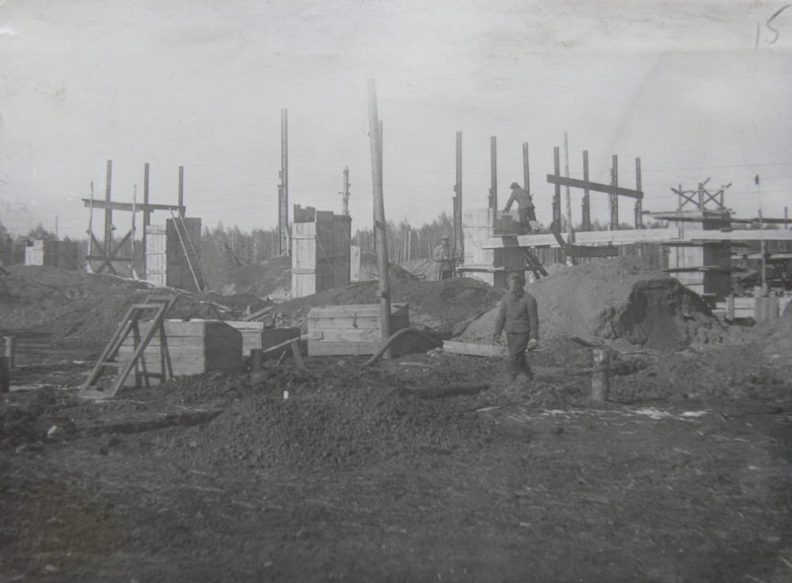
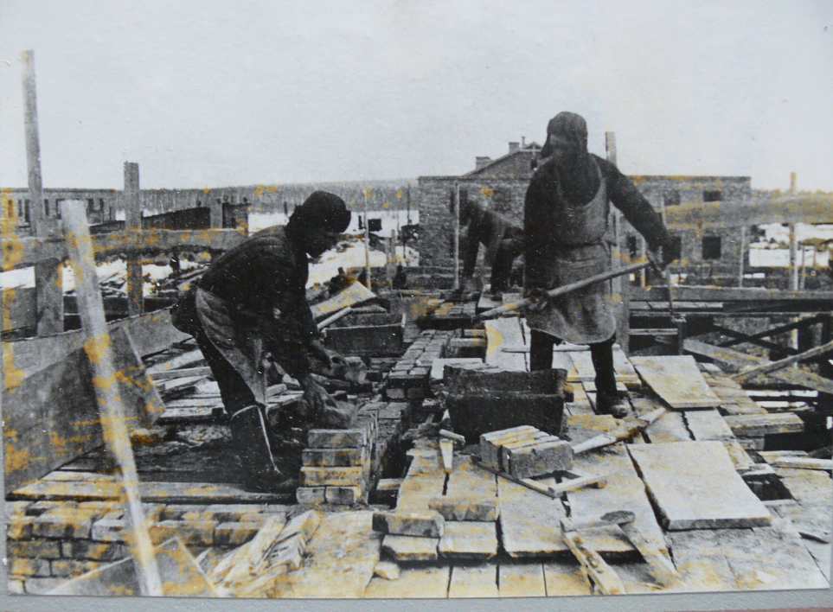
1941 - Возведение стен первых цехов металлургического завода № 701, г.Чебаркуль, общий вид. Лето 1941-го. За считанные дни наша страна перестраивается на военный лад. В лесном массиве Чебаркуля за 75 дней должен появиться кузнечно - прессовый завод, изготавливающий детали для военных самолетов. Людей и оборудование решено эвакуировать на Урал из подмосковной Электростали.
Возведение стен первых цехов
завода № 701 (общий вид)
(ф.149, оп.4ед.хр.1, ф.01)
Эвакуированные рабочие на строительстве завода № 701 (общий вид) (ф.149, оп.4ед.хр.1, ф.02)

Slide 4
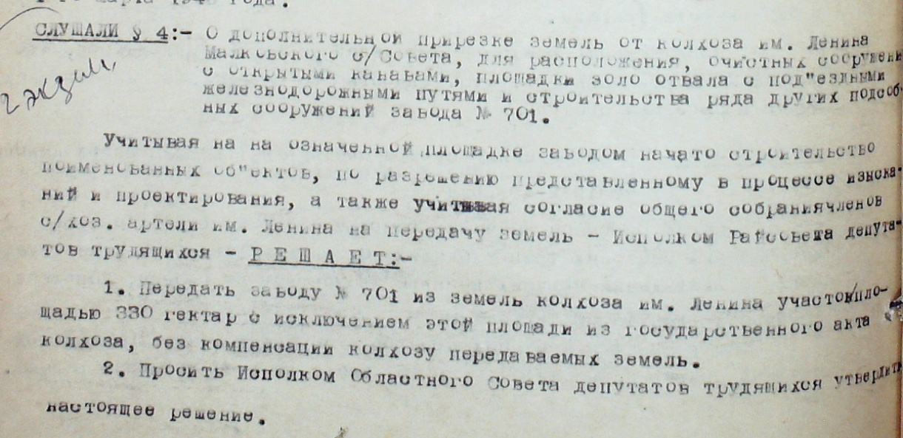
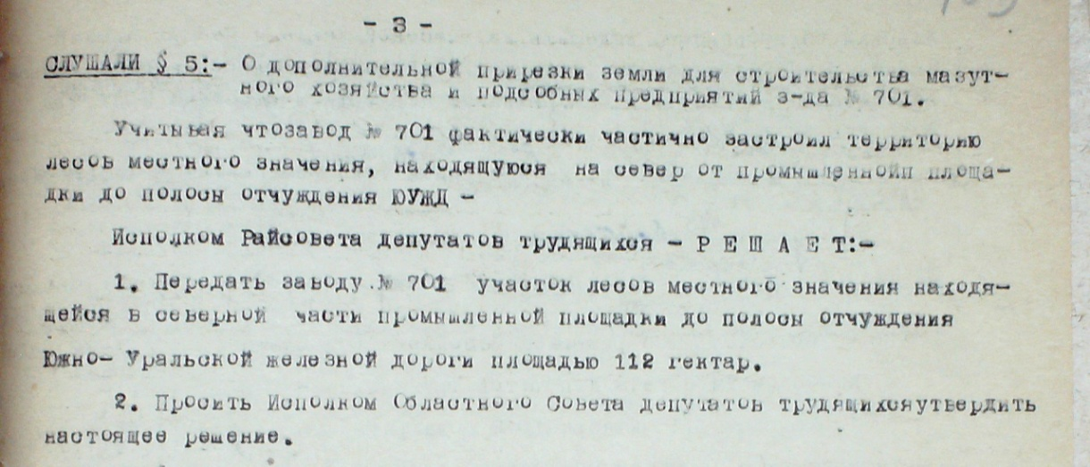
Из протокола № 10 заседания исполкома Чебаркульского райСовета депутатов трудящихся от 28 февраля 1942г (ф.142. оп.1. д.22. л.102 (об).103)

Slide 5
В годы эвакуации
В настоящее время сведения об эвакуированных размещены на Портале «Вспомним всех поимённо» (https://hero.gov74.ru/books?book=2), и на официальном сайте archive74.ru (https://archive74.ru/dbases/evacuation).
По данным выше указанных сайтов в город Чебаркуль было эвакуировано 726 человек.
Многие прибыли на металлургический завод из г. Электросталь , вот имена некоторых из них:
Запорожцев Валентин Вячеславович (р.19.03.1908, г. Клин ныне Моск.обл) прибыл в декабре 1941 г.
Косинов Василий Иванович (01.01.1905, г. Сурки Лебедяновского района Тамбовской области) прибыл 28.11.1941 г.
Лабин Николай Александрович [4(17)12.1912 , с. Караваево, Бородинского уезда Московской губернии) прибыл в ноябре 1941 г.
Мельников Павел Николаевич (1907 г.р., Кушва Кушвинского района Свердловской области) прибыл в январе 1942г.
Нашивочников Павел Дмитриевич (1907 г.р. с.Усть-Карелище Ново-Ломовского р-на Пензенской обл.) прибыл 17.12.1941 г.
Сарафанов Андрей Филиппович(р.06.12.1911, д. Устиха Сычевского р-на Смоленской обл.) Прибыл в ноябре 1941
Чеховских Федор Федорович (12.1903, с. Кулешовка Утевского района Куйбышевской области) прибыл в ноябре 1941 г.
(Чебаркуль. Чебаркульский район : Энциклопедия/ [редкол.: В.В. Гура (пред.) Ч-34 и др.]. -Челябинск 6 Книга, 2016. -600с.: ил., с. 126,198, 283,309, 392, 497-498,528-5290

Slide 6
В связи с эвакуацией заводов № 34,62,150 в Челябинскую область, имеющих важное оборонное значение, поддержать просьбу городских и районных комитетов партии просить ЦК ВКП(б) утвердить с 1 июня 1942 г. следующих многотиражных газет: [ ] Выписка из постановления бюро Обкома ВКП(б) об издании многотиражных газет на эвакуированных предприятиях от 6 мая 1942г. [ ] - 4. По чебаркульскому району: на металлургическом заводе - "За сталинские темпы", с выходом один раз в неделю, на двух полосах, тиражом 1 тыс.экз. [ ] ОГАЧО, ф.П-288, оп.42, д.20. л.653. Подлинник. (Летопись Челябинской области: сб. док. и материалов. Т.З. 1941-1945/[сост.: Е.П. Турова, И.С.Янгирова; гл. ред. А.П. Финадеев;, науч. ред. Н.П. Палецких ].- Челябинск: Книга, 2008.- 494с. стр.114).

Slide 7
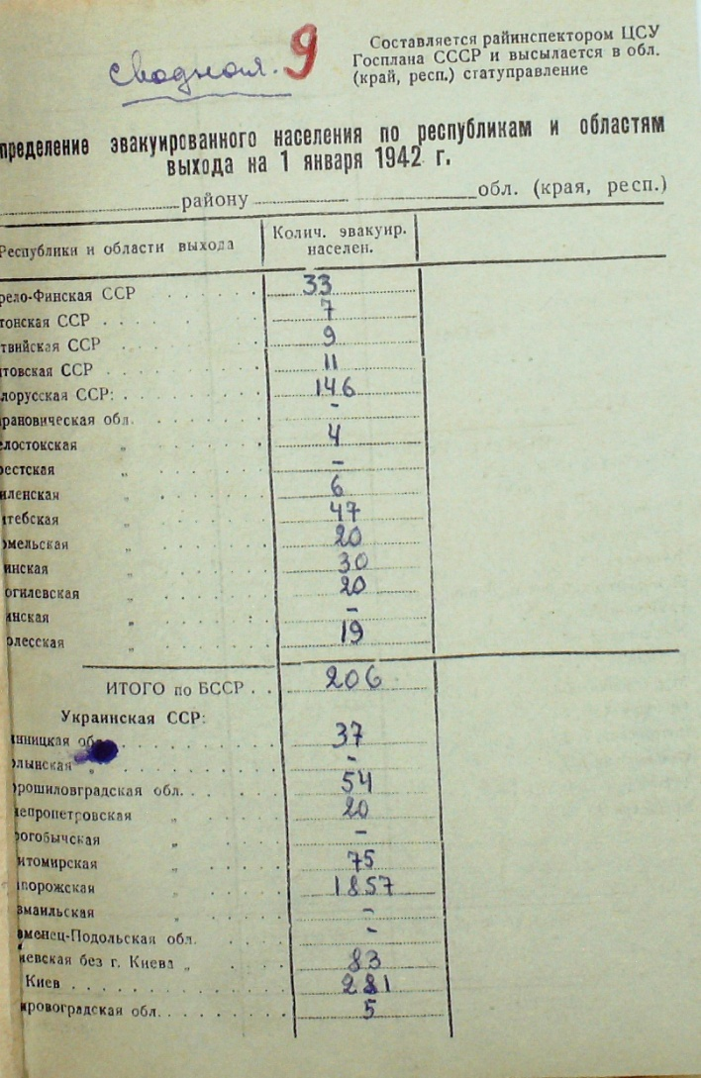
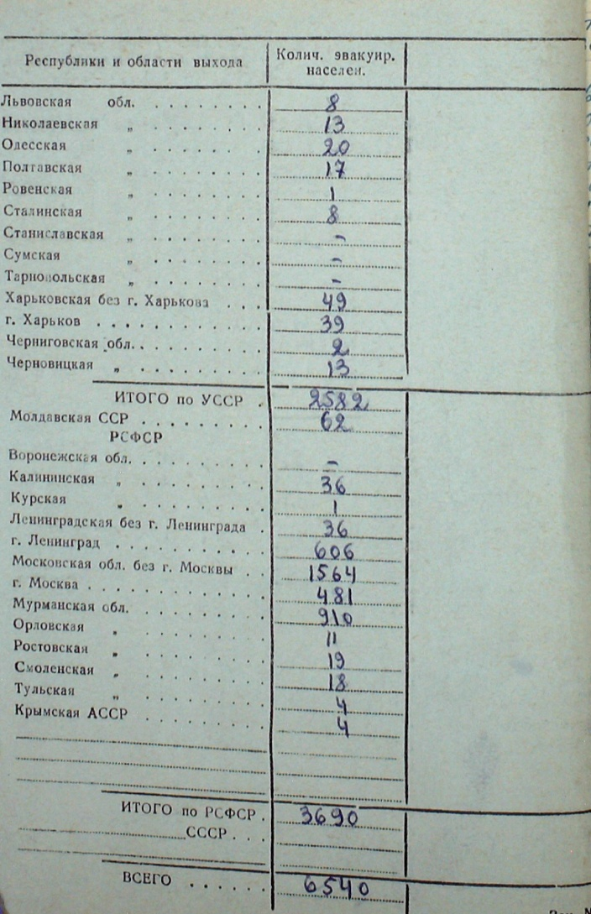
По данным Инспекции Центрального Статистического управления Чебаркульского района Челябинской области на 1 января 1942 года число эвакуированных составило 6540 человек, в том числе из РСФСР-3690, из УССР -2582 человека (ф.3, оп.1, д.14, л.9-9об)

Slide 8
Военные госпитали
в 1941 году на территории санаториев были развернуты госпитали № 3120 (нейрохирургического направления) и 4012 (для пациентов с ранениями в область грудной летки). В Чебаркуле действовали 215-й и отделение 423-й военного госпиталя. В Кисегаче действовали также ЭГ 3032, 3019. Около 75 % раненых после лечения возвращались на фронт. (Челябинская область: энциклопедия / гл. ред. К.Н. Бочкарев.- Челябинск: Камен. пояс, 2008.- Т.7. Х-Я. Приложения.- 832с.: ил. стр.135, 695).

Slide 9
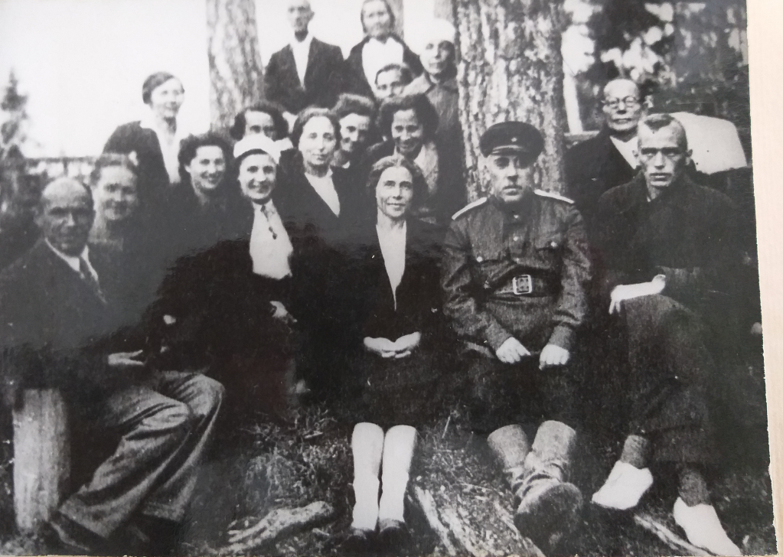
Эвакогоспиталь 3120
ЭК № 3120 ( на 600 мест) был развернут на базе здравницы, открытой в 1926 на перешейке озер Теренкуль и Кисегач; специализировался на нейрохирургии. Имел отделение черепно-мозговых травм, ранений позвоночника и нервной системы. Работу санатория возглавляли сотрудники Московского института экспериментальной медицины А.Р. Лурия, профессор С.Г. Гиллерштейн и Л.Б. Перельман; главным хирургом госпиталя был М.Г. Игнатов, ведущим хирургом М.А. Покровский. (Челябинская область: энциклопедия / гл. ред. К.Н. Бочкарев.- Челябинск: Камен. пояс, 2008.- Т.1. А-Г.-1040 с.: ил. стр.695).
(фото из архива ООО «Санаторий «Кисегач»)

Slide 10
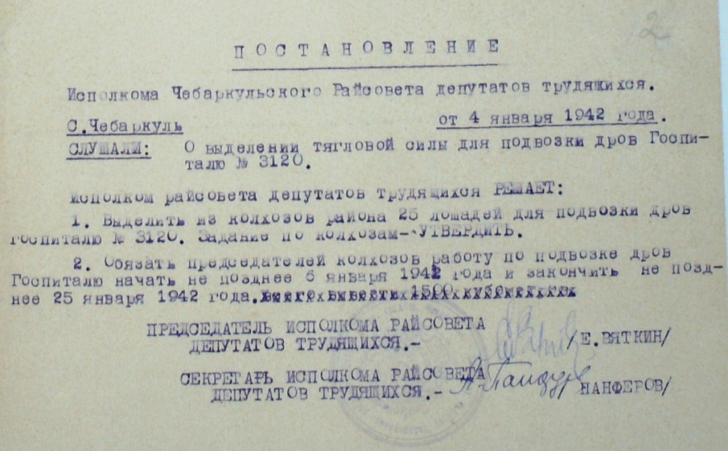
Все оказывали посильную помощь эвакогоспиталю 3120
Постановление Чебаркульского Райсовета депутатов трудящихся от 0401.1942 г. (ф.143, оп.1 д.22. л.3)

Slide 11
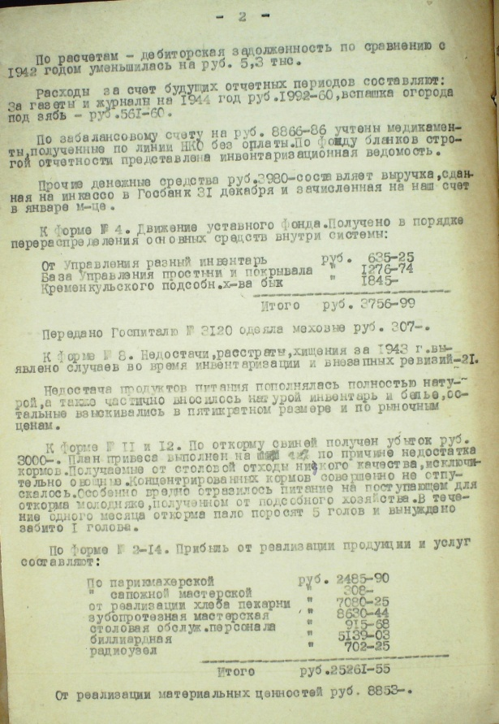
Передано Госпиталю № 3120 одеяла меховые на 307 руб.
Из объяснительной записки к годовому бухгалтерскому отчету Эвакогоспиталя № 4012 за 1943 год (ф. 103, оп.1, дело 7, л. 71об)

Slide 12
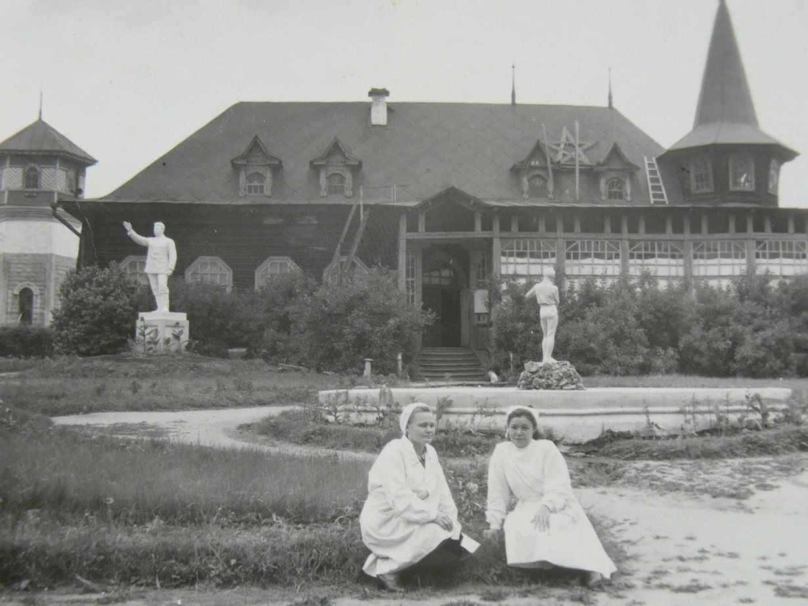
Эвакогоспиталь 4012
На базе санатория "Чебаркуль" размещался с 8 августа 1941 по 1 ноября 1944 ЭК № 4012 (гл.врач и начальник Г.С. Шапшал. В госпитале, специализировавшемся на лечении проникающих ранений в области грудной клетки. Было произведено 6 тысяч хирургических операций; применялось светолечение. электролечение, парафинолечение, торфолечение. 1943 численность больных достигла 500, персонала -200 человек (в том числе 16 врачей). Хирургическим отделением заведовал А.И. Халтурин, заслуженный врач, кавалер ордена Трудового Красного Знамени; терапевтическим - А.А. Ковалев, заслуженный врач, кавалер ордена Ленина. (Челябинская область: энциклопедия / гл. ред. К.Н. Бочкарев.- Челябинск: Камен. пояс, 2008.- Т.1. А-Г.-1040 с.: ил. стр.695).
(ф.149, оп.4ед.хр.1, ф.03)

Slide 13
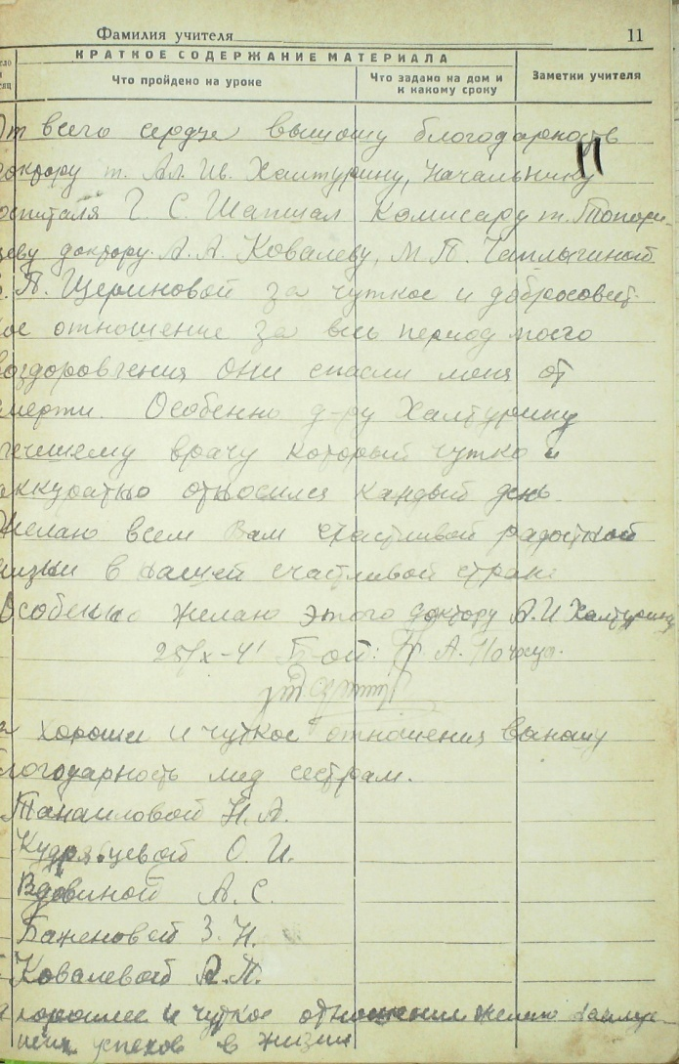
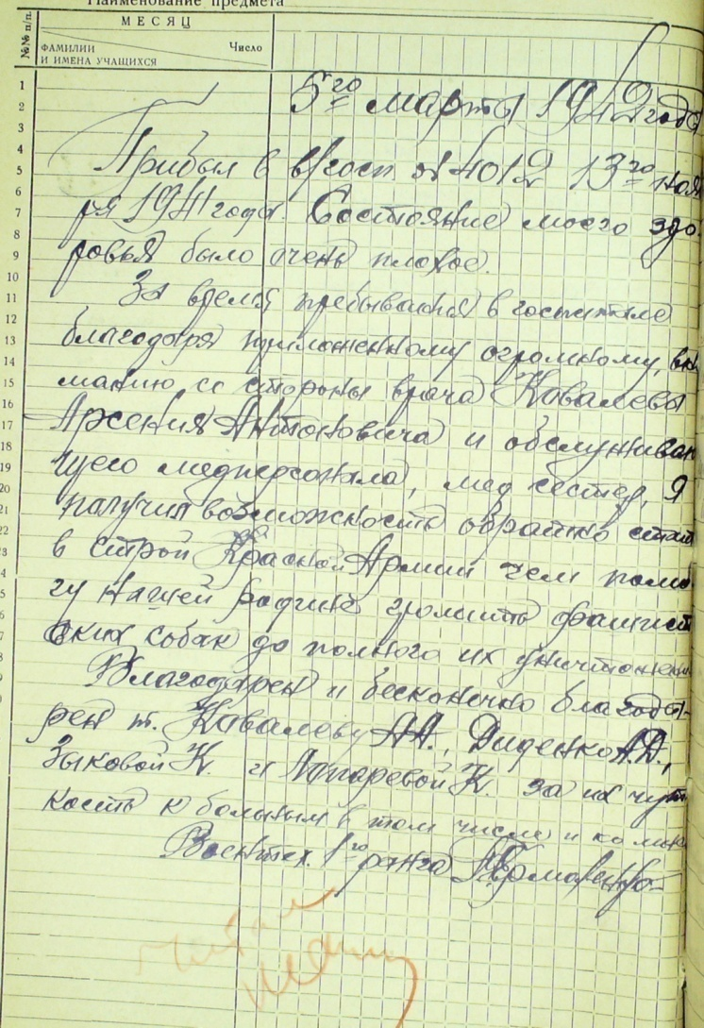
Выздоравливающие бойцы Красной Армии от всего сердца благодарили персонал Эвакогоспиталя 4012 за профессионализм, чуткое и добросовестное отношение и хороший уход, за возможность обратно встать в строй и сражаться за Родину (ф.103, оп.1, д.7а, стр11,15об.)

Slide 14
По страницам архивных документов
В 1941 году, во время Отечественной войны на основании Постановления СНК СССР от 17.07.1941 и решения секретариата ВЦСПС от 19.07.1941 г. на базе тубсанатория "Чебаркуль" открылся госпиталь № 4012. Здравница выполняла функции хирургического госпиталя для проникающих ранений грудной клетки. Персонал здравницы честно справлялся с возложенными на него задачами, несмотря на тяжесть ранений -до 69% всего поступающего контингента раненых возвращались в строй. (ф.103 Историческая справка, с.2)

Slide 15
Решая вопрос об организации полноценного питания, необходимого для ускорения процесса заживления ран эвакогоспиталь имел свое подсобное хозяйство, в котором. согласно с производственно-финансовым планом на 1942 год выращивали свиней, овощи открытого грунта (картофель, капуста, свекла, морковь, помидоры, огурцы, лук) в тепличном хозяйстве собирали урожай огурцов, редиса, лука на зелень. В саду росли яблони и груши, ягоды (малина, земляника и др.)
(ф.103, оп 1, д.8, стр. 10-20).

Slide 16
С августа 1941 в штатном расписании госпиталя №4012 появились такие должности, как военком, пропагандист, начальник фин.части, комендант-старшина, эвакуатор-регистратор (ф.103, оп.1, д.76. стр.31).
Согласно лечебно-производственному плану тубсанатория УДОС "Чебаркуль" на 1941 год в санатории проводились- ренгеноскопии, ренгенографии, искусственный пневмоторакс. хирургические вмешательства (торакоскопия, френикоалкоголизация, операция Леотта, каустика гортани, вагосимпатическая блокада, промывание плевры)
(ф.103, оп.1 д.6. стр.30).
Подсобное хозяйство обладало образцовым в области парниковым и тепличным хозяйством
(Избицких Т. И. Владимир Лощилов. Заслуженный мастер спорта. Основатель научной школы: Мемуары. М., 2008. 239 с.С. 45), (ОГАЧО, публикация Приемники эвакогоспиталей).

Slide 17
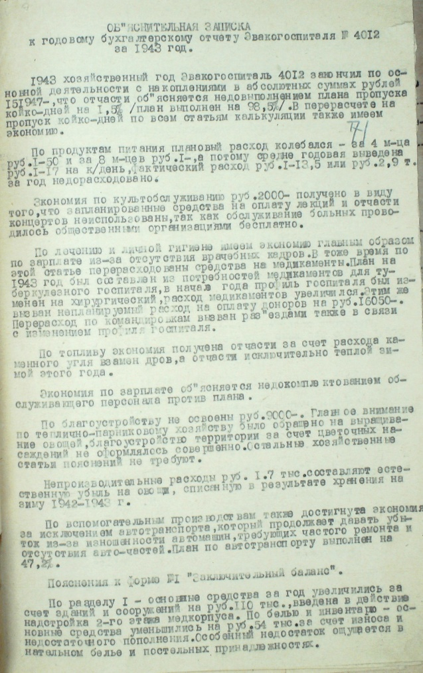
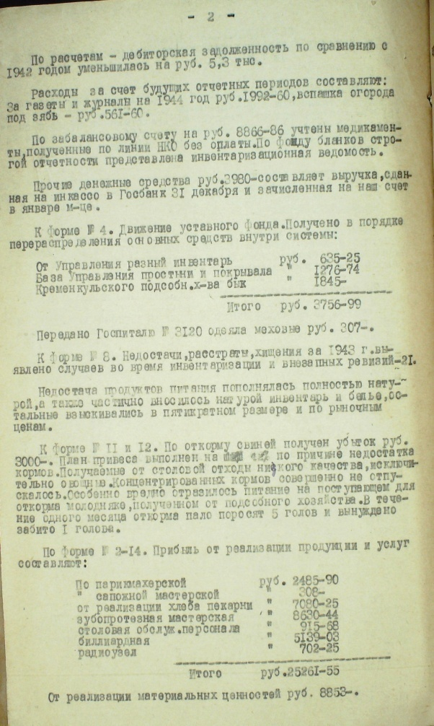
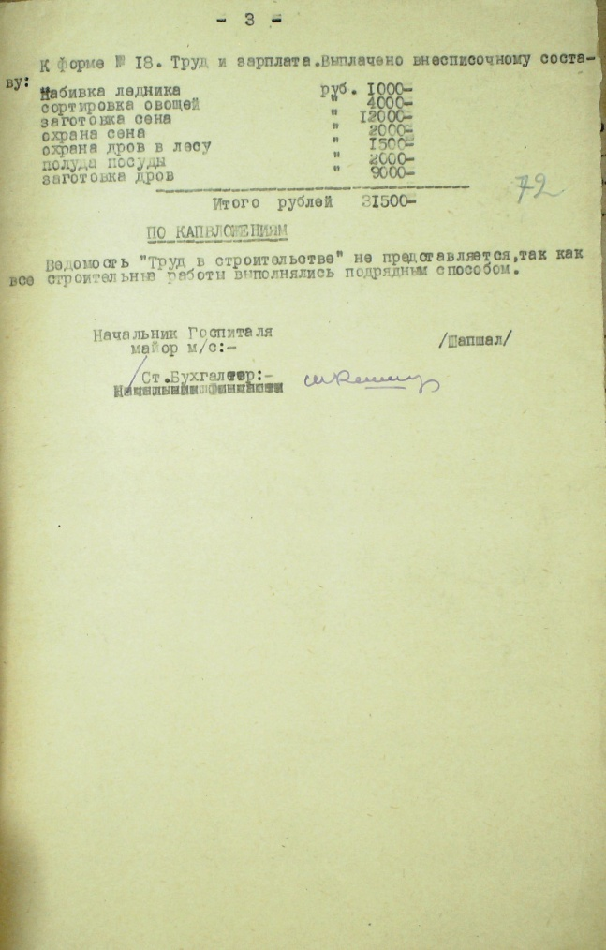
В объяснительной записке к годовому бухгалтерскому отчету Эвакогоспиталя № 4012 за 1943 г. говорится: по статье лечение и личная гигиена перерасходованы средства на медикаменты. План на 1943 год бал составлен на потребности медикаментов на потребности туберкулезного госпиталя, в начале года профиль госпиталя был изменен на хирургический. Недостаточно было врачебных кадров, обслуживающего персонала.
Культобслуживание проводилось общественными организациями, выращивание овощей пришло на смену благоустройству территории за счет цветочных насаждений.
Особый недостаток ощущается в нательном белье и постельных принадлежностях. Из за недостатка в кормах в течение одного месяца пало поросят 5 голов и вынуждено забито 1 голова.
В ходе внезапных ревизий и инвентаризаций выявлялись недостачи продуктов питания вносились полностью,
частично вносилось натурой инвентарь и белье, остальное взыскивалось в пятикратном размере и по рыночным ценам.
( ф. 103, оп.1, дело 7, л. 71-72)

Slide 18
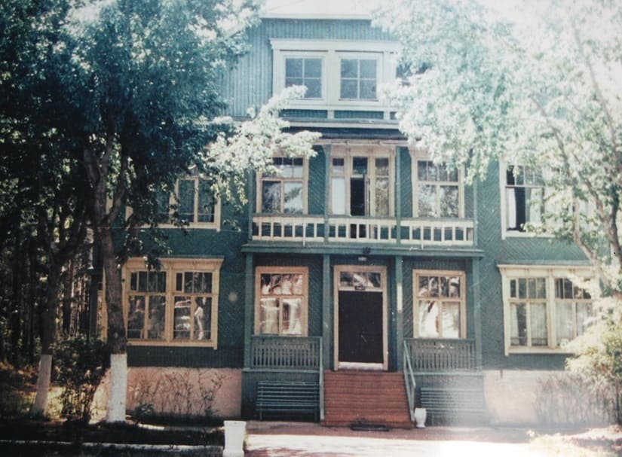
Чебаркульский военный санаторий
Чебаркульский военный санаторий в 1936 году начал функционировать как дом отдыха Уральского военного округа; с начала Великой Отечественной войны был закрыт. С июля 1941 до весны 1943 здесь проживало 50 семей офицеров Генерального штаба Красной Армии. В июне 1943 года по решению исполкома Челябинской области Совета депутатов трудящихся на базе дома отдыха открылся детский оздоровительный санаторий на 100 мест. (Челябинская область: энциклопедия / гл. ред. К.Н. Бочкарев. - Челябинск: Камен. пояс, 2008.- Т.7. Х-Я. Приложения.- 832с.: ил. стр.140-141)
Фото с сайта https://skkcvo.ru/sanatorii/sanatorij-chebarkulskij/

Slide 19
Медицина в годы ВОВ
В годы Великой Отечественной войны не ушедшие на фронт медицинские работники во главе с главным врачом З.П. Левчук (она же хирург и врач-гинеколог) помогали в работе эвакогоспиталя № 3120, оказывали помощь местному населению. Строителям и рабочим эвакуированного завода из г. Электросталь. [ ] В 1944 году мощность больницы составляла 200 коек. (Чебаркуль. Путешествие во времени / авт. к. А.Орлов; В. Гура; Л. Васильева; Э.Рахимов; Е. Сюткина; А. Штыка._ Челябинск, 2011.- 351 с., с 276)
Вклад южноуральских врачей по возвращению в строй раненых и больных красноармейцев, медицинскому обслуживанию гражданского населения, обеспечению эпидемиологического благополучия тыла был по достоинству оценен правительством. среди награжденных неоднократно отмечалась Левчук З.П., заведующая Чебаркульской райбольницей. (На алтарь Победы. Хроника военного времени 1941-1945/ отв. сост. Г.Н.Кибиткина; сост.: К.В. Безбородова, Ю.В. Гушул, Н.А. Зарецкая, гл.ред. А.П. А.П. Финадеев; науч. ред. В.Д. Павленко._ Челябинск, 2010. -208с., стр. 43.)

Slide 20
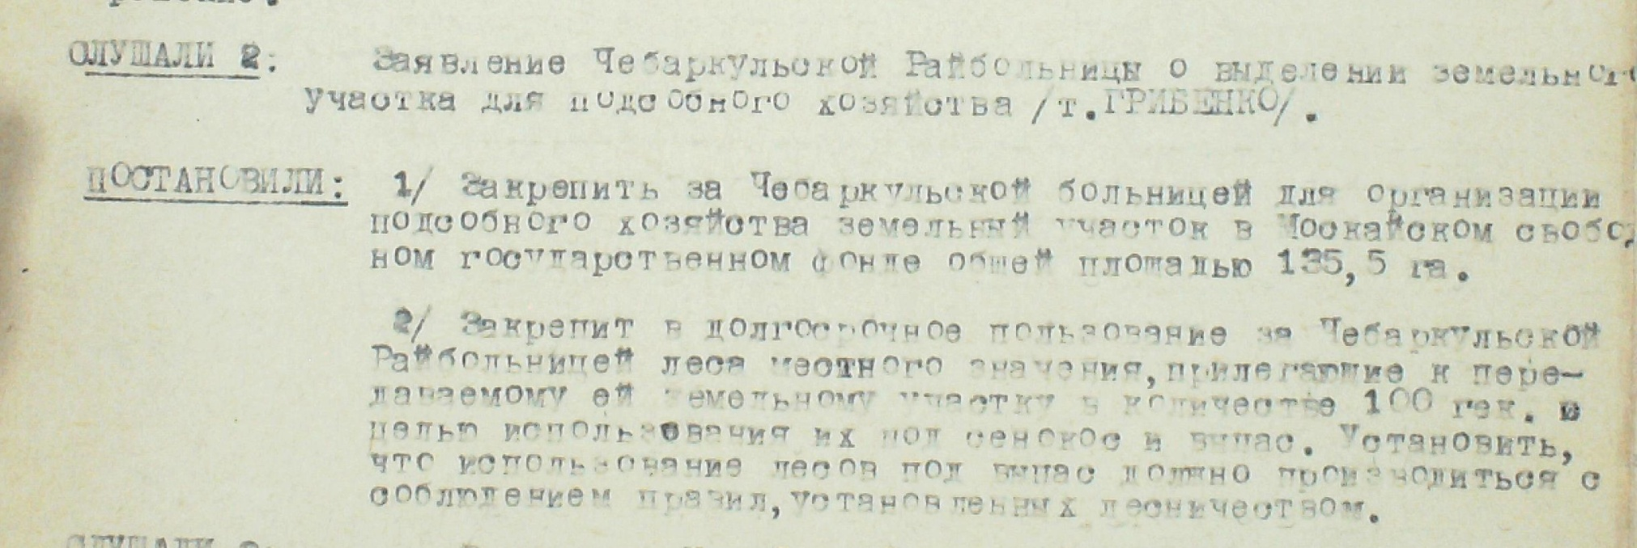
Из протокола № 10 заседания исполкома Чебаркульского райСовета депутатов трудящихся от 28 февраля 1942г (ф.142. оп.1. д.22. л.21)
Постановили:
1) Закрепить за Чебаркульской больницей для организации подсобного хозяйства земельный участок в Москайском свободном государственном фонде общей площадью 135,5га.
2) Закрепить в долгосрочное пользование за Чебаркульской Райбольницей леса местного значения, прилегающие к передаваемому ей земельному участку в количестве 100 гек. С целью использования их под сенокос и выпас. Установить. Что использование лесов под выпас должно производиться с соблюдением правил, установленных лесничеством.

Slide 21
Образование в годы ВОВ
В годы ВОВ девочки 8-10 классов вязали теплые рукавицы, носки и отправляли на фронт. Учились в три смены, электричества не было, зажигали сечи или керосиновые лампы. Не было тетрадей, ученических и письменных принадлежностей. [ ] Педагогический коллективы и учителя часто менялись. Учащиеся и учителя уходили на фронт. Тридцать шесть из них не вернулись обратно. (Чебаркуль. Чебаркульский район: Энциклопедия/ [редкол.: В.В. Гура (пред.) Ч-34 и др.]. -Челябинск : Книга, 2016. -600с.: ил., с.534)
В 1940 году открылись детские ясли № 1. Под них в доме , где жили рабочие завода № 701, были выделены 2 небольшие комнаты. Совсем не приспособленные для детей. [ ] В ясли принимались дети работников завода с 3-х месяцев до 3-х лет. К 1943 детские ясли № 1 занимали уже четыре комнаты, в которых содержалось около 100 детей. В настоящее время это детский сад №4.
Детский сад № 35 комбинированного вида "Теремок" был открыт для детей военнослужащих в 1944 году. Единственная группа располагалась на первом этаже жилого деревянного двухэтажного дома барачного типа. (Чебаркуль. Чебаркульский район: Энциклопедия/ [редкол.: В.В. Гура (пред.) Ч-34 и др.]. -Челябинск : Книга, 2016. -600с.: ил., с. 93,95)

Slide 22
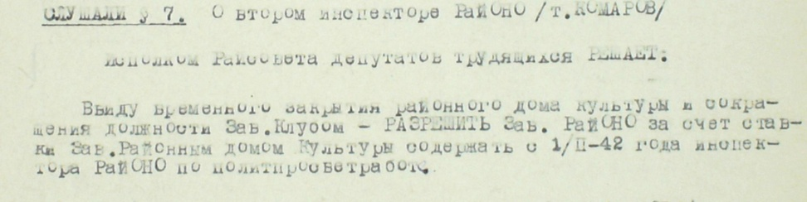
В эти непростые военные годы….
(Из протокола № 8 заседания исполкома Чебаркульского райСовета депутатов трудящихся от 8 февраля 1942г (ф.142. оп.1. д.22. л.42, 46-47).
Решает:
Ввиду временного закрытия районного дома культуры и сокращения должности Зав. Клубом- РАЗРЕШИТЬ Зав. РайОНО за счет ставки Зав.Районным домом Культуры содержать с 1/П-42 года инспектора РайОНО по политпросветработе.

Slide 23

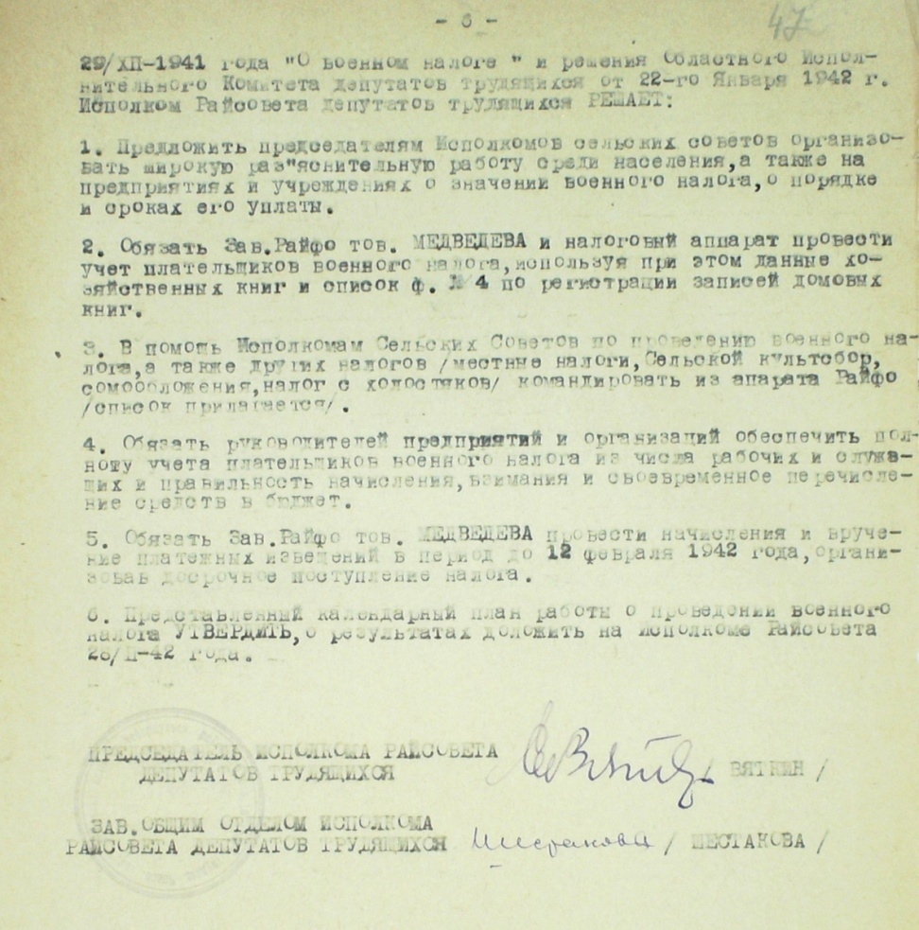
О проведении военного налога в Чебаркульском р-не. В соответствии с указом Президиума Верховного Совета СССР от 29/ХП-1941 года «О военном налоге» и решения Областного исполнительного Комитета депутатов трудящихся РЕШАЕТ:
1. Предложить председателям Исполкомов сельских советов организовать широкую разъяснительную работу среди населения, а также на предприятиях и учреждениях о значении военного налога, о порядке и сроках его уплаты.
2.Обязать Зав. Райфо тов. МЕДВЕДЕВА и налоговый аппарат провести учет плательщиков военного налога, используя при этом данные хозяйственных книги список ф.№4 по регистрации записей домовых книг.
3. В помощь Исполкомам Сельских Советов по проведению военного налога, а также других налогов /местные налоги, Сельский культсбор, самообложения, налог с холостяков/ командировать из аппарата РайФО /список прилагается/.
4.Обязать руководителей предприятий и организаций обеспечить полноту учета плательщиков военного налога из числа рабочих и служащих и правильность начисления, взимания и своевременное перечисление средств в бюджет.
5. Обязать Зав. Райфо тов. Медведева провести начисления и вручение платежных извещений в период до 12 февраля 1942 года, организовав досрочное поступление налога.
6. Представленный календарный план о проведении военного налога УТВЕРДИТЬ, о результатах доложить на Исполкоме Райсовета 26/П-42 года.

Slide 24
Из летописи Челябинской области…
Выписка из распоряжения председателя Облисполкома А.А. Белобородова об использовании актопокрышек для изготовления обуви от 09 января 1943 г. [ ]2 Установить план производства новой обуви в I кв. 1943 г. на резиновой подошве с полученных автопокрышек. [ ]Чебаркульскому РПК передается 7 т автопокрышек, установлен план пошива 1600 пар обуви. Из установленного задания по производству обуви 50% выработать детского ассортимента для школьного возраста. ОГАЧО, ф.Р-274, оп.3, д.1513, л.56-56об. Подлинник. (Летопись Челябинской области: сб. док. и материалов. Т.З. 1941-1945/[сост.: Е.П. Турова, И.С.Янгирова; гл. ред. А.П. Финадеев;, науч. ред. Н.П. Палецких ].- Челябинск: Книга, 2008.- 494с. стр.223-224).
Выписка из распоряжения Облисполкома о производстве спичек на предприятиях области от 22 сентября 1943г. [ ] -1. В целях увеличения выпуска спичек в 1943 году обязать начальника облместпрома т. Рыжикова и уполномоченного управления промкооперации г. Беляева: [ ] ж) в октябре с.г. организовать новые мастерские по выпуску спичек-книжек, в том числе [ ] по облместпрому - 4 мастерские (Кочкаре, Карабаше, Бродоколмаке, Чебаркуле); [ ] ОГАЧО, ф.Р-274, оп.3, д.1532, л.46-46об. Подлинник. (Летопись Челябинской области: сб. док. и материалов. Т.З. 1941-1945/[сост.: Е.П. Турова, И.С.Янгирова; гл. ред. А.П. Финадеев;, науч. ред. Н.П. Палецких ].- Челябинск: Книга, 2008.- 494с. стр.311-313).

